Slide 1
































MEMORIA FMP MARZO 2026
PIRAGÜISMO- SPRINT- PARACANOE
CENTRO ESPECIALIZADO DE TECNIFICACIÓN DEPORTIVA MADRID

Slide 2

INFORME DIRECCIÓN TÉCNICA
DIRECCIÓN TÉCNICA
Raquel Jaén Bas
NT1:
  Fomento de la práctica de piragüismo en personas con discapacidad. Recogido dentro del programa “Activa Tu Capacidad” en colaboración con la CAM.
  Detección de talentos deportivos. Recogido dentro del programa “Relevo Paralímpico” en colaboración con el comité Paralímpico.
NT2: programa de tecnificación deportiva en Paracanoe de la FMP . Mesociclo de entrenamiento específico.
  Trabajo de potencia aeróbica y capacidad anaeróbica láctica
  Introducir el entrenamiento de potencia anaeróbica láctica
  Trabajar la potencia en el gimnasio
TÉCNICOS GTD
Francisco Valcarce Arias
Samuel Marcos de Azcarate
TÉCNICOS ASOCIADOS A LA ACTIVIDAD
Sara Romera Martínez
Emma del Álamo Robledo
Víctor Montilla del Val

Slide 3
OBJETIVOS DEPORTIVOS DEL MES
NT1
NT2 / GRUPO NACIONAL PARACANOE
Promocionar el piragüismo por sus beneficios lúdicos/saludables/sociales
Identificar deportistas con predisposición al talento deportivo.
Afianzar el conocimiento de los ritmos de entrenamiento.
Establecer un patrón técnico de los deportistas
Iniciar con las correcciones técnicas
Trabajo en agua:
  Objetivo principal: trabajo aeróbico
  Objetivo secundario: trabajo anaeróbico aláctico
Trabajo en agua:
  Hipertrofia general

Slide 4
SITUACIÓN ACTUAL DE PROGRAMAS
NT1
NT2 / GRUPO NACIONAL PARACANOE
Programa “Activa tu Capacidad”.
Bases: Parque JC I, Pradolongo, Parque Deportivo PH, Las Rozas.
Total participantes: 65 aprox.
Programa “Relevo Paralímpico”.
Bases: Parque JC I (CDB Canoe Madrid (2) y PiraguaMadrid (1)), Casa de Campo (Alberche Kayak Club (1)).
Total participantes: 4
Programa de Tecnificación Paracanoe:
Bases: Parque JC I (CDB Canoe Madrid (3), Aranjuez (C. Escuela de P. Aranjuez (1))

Slide 5
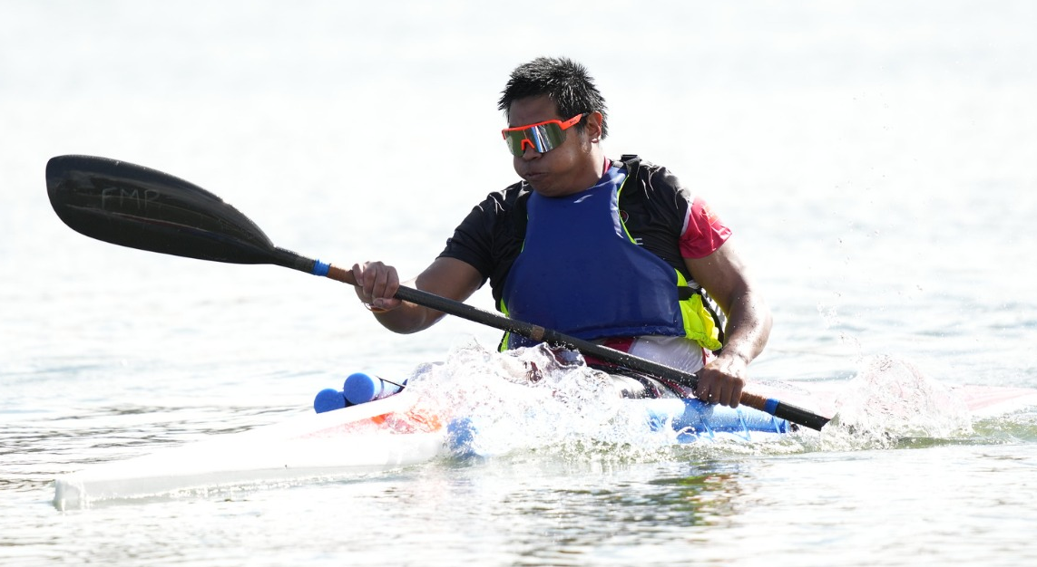
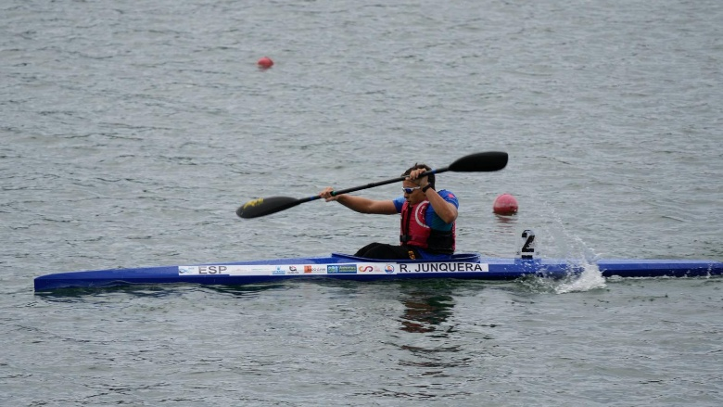
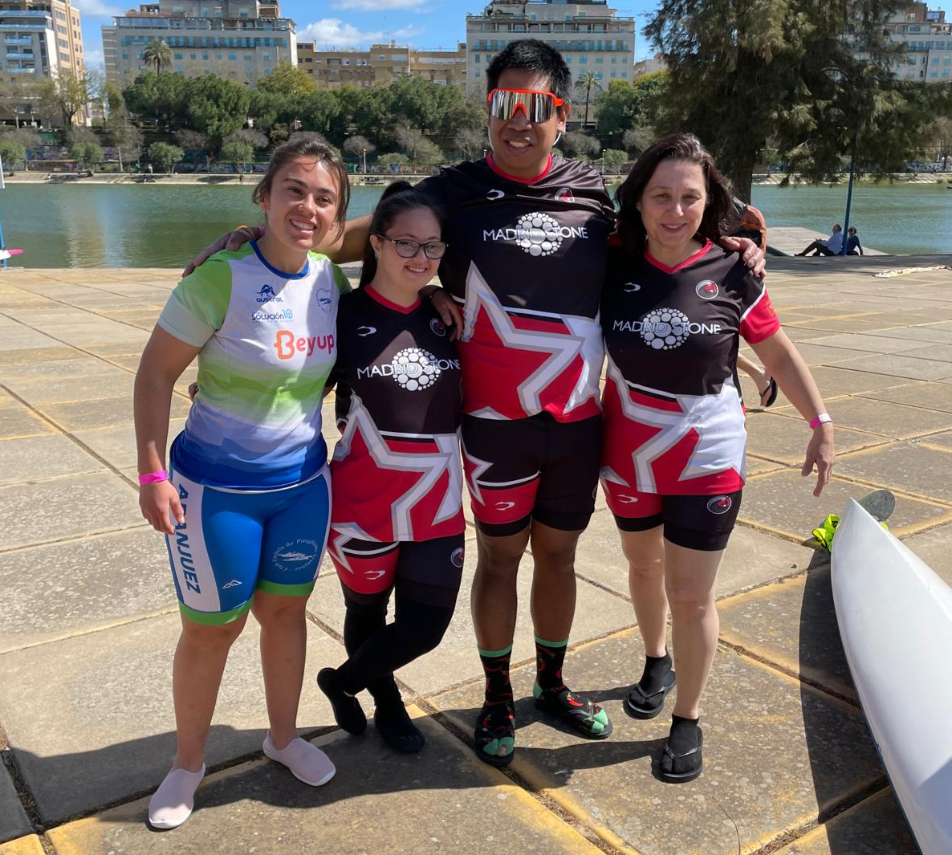
MEMORIA DE ACTIVIDADES
Selectivo Nacional de Paracanoe
Participación de Ricardo Junquera logrando clasificarse para:
Campeonato de Europa
Copa del mundo
Campeonato de Europa de maratón
Campeonato de España de Invierno
Participación de los deportistas del programa en la categoría de PK3:
    Sandra Ortega: 5º SEN PK3 3000
    Miguel Flores: 21º SEN PK3 3000
    Alejandra Sánchez: 7º SEN PK3 3000
    Gabriel Madriz Moreno (Programa Relevo): 19º SEN PK3 3000

Slide 6
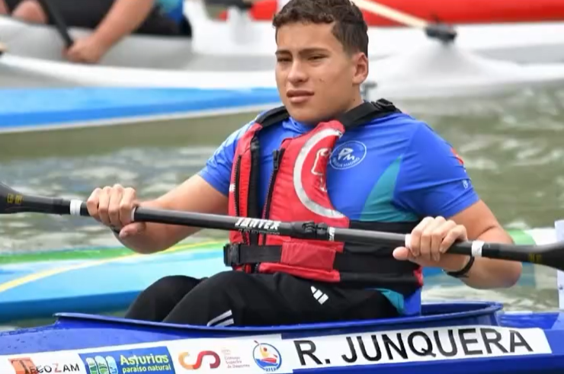
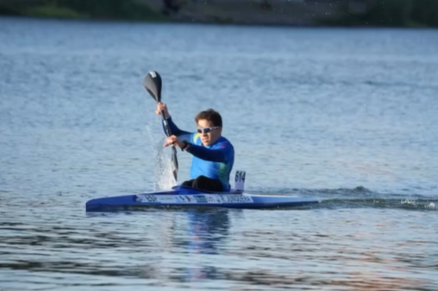
MEMORIA DE ACTIVIDADES
1a Copa de España de sprint olímpico
Participación de Sandra Ortega obteniendo los resultados:
7º PK3 500 Final A
5º K2 INC 200 Final A
LVI Campeonato de España de Jóvenes Promesas
Participación de Ricardo Junquera: 1º CAD PK2 3000 Final
VIII Campeonato de España de medio maratón
Participación de los deportistas:
Ricardo Junquera: 1º CAD PK2 5000 Final
Sandra Ortega: 2º K2 INC 5000 Final

Slide 7
GASTOS ASOCIADOS
Fecha | Importe | Descripción
Marzo 2026 | 331,78 € | Alojamiento hotel Sevilla

Slide 8
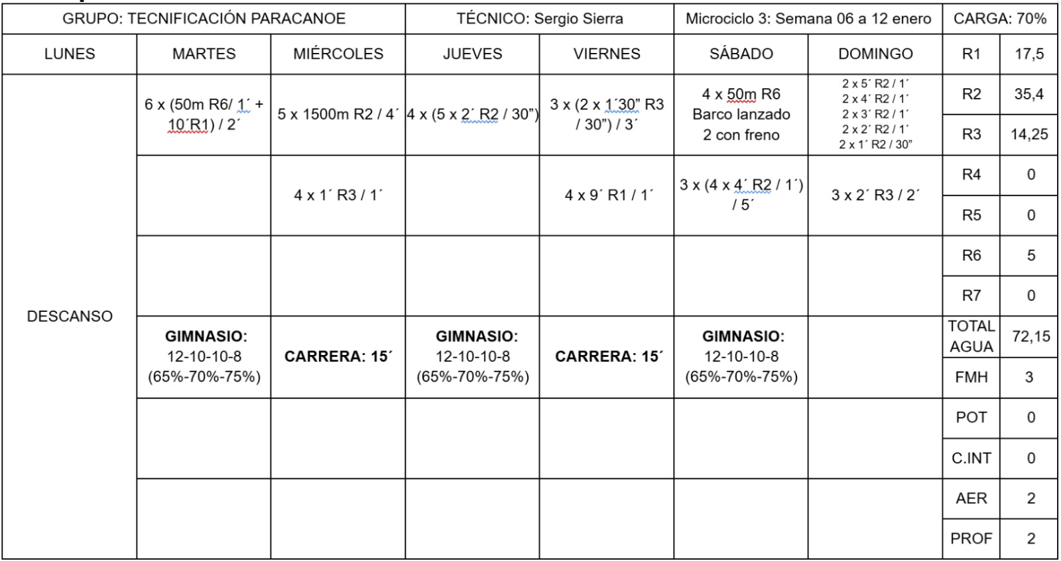
ENTRENAMIENTOS
TECNIFICACIÓN PARACANOE

Slide 9
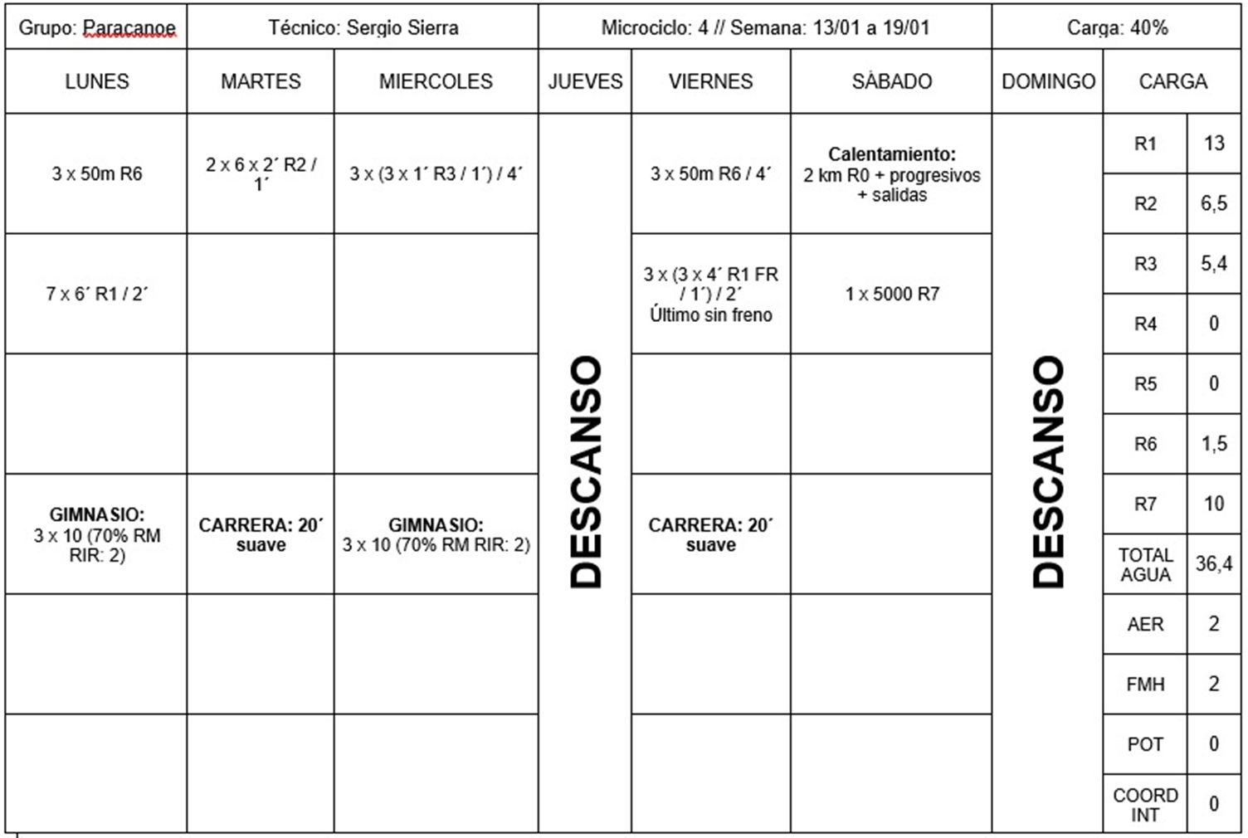
ENTRENAMIENTOS
TECNIFICACIÓN PARACANOE

Slide 10
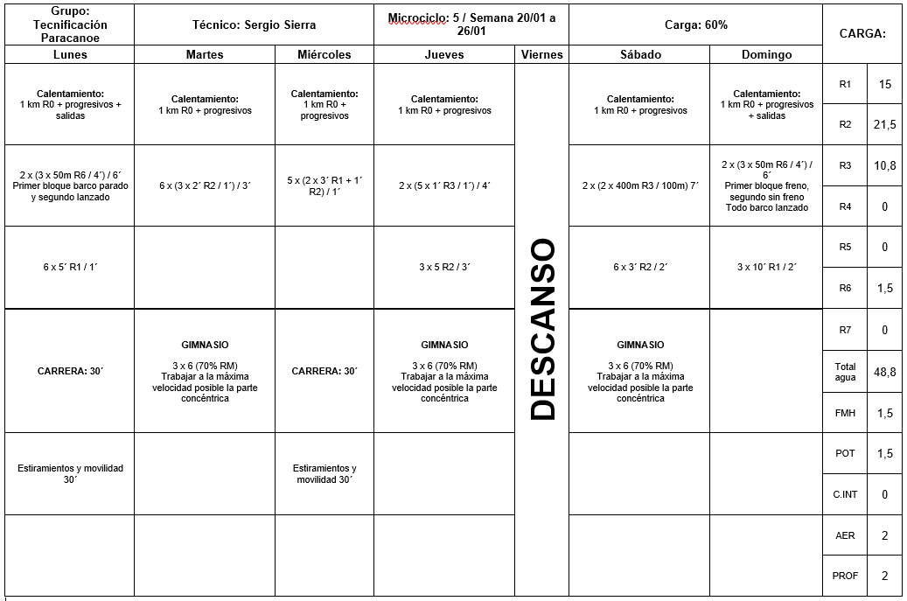
ENTRENAMIENTOS
TECNIFICACIÓN PARACANOE

Slide 11
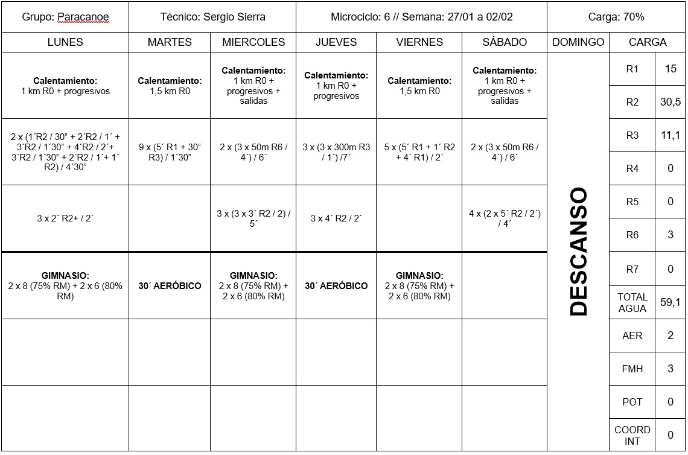
ENTRENAMIENTOS
TECNIFICACIÓN PARACANOE

Slide 12
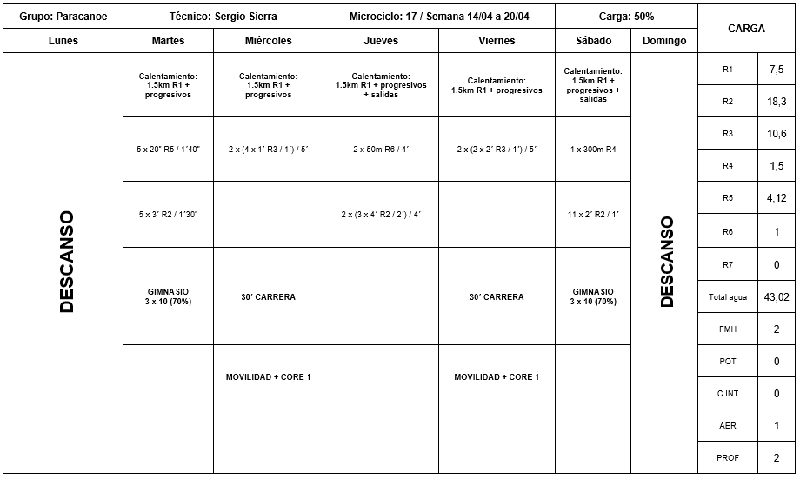
ENTRENAMIENTOS
TECNIFICACIÓN PARACANOE

Slide 13
CENTRO ESPECIALIZADO DE TECNIFICACIÓN DEPORTIVA MADRID
PIRAGÜISMO- SPRINT- PARACANOE
FEDERACIÓN MADRILEÑA DE PIRAGÜISMO

